Slide 1
基于多源信号的上肢运动意图识别
小组成员： | 庞鹏瞩 2331906
 | 沈 玥 2331780
专 业： | 计算机科学与技术
 | 城市交通
日 期： | 2024-6-17

Slide 2
Part 1 研究背景

Slide 3
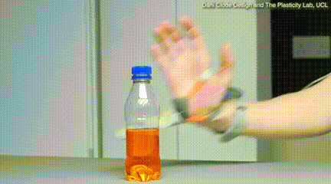
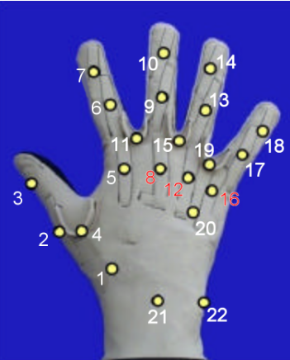
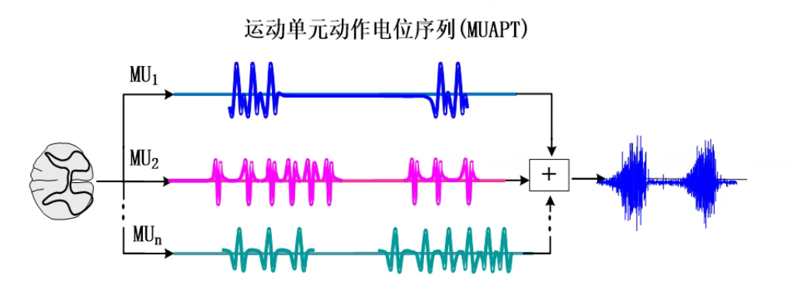
1.1 问题描述
人体运动意图识别是医疗辅助器械的关键技术之一，基于sEMG的手势识别技术研究有发展潜力
sEMG的信号是动作电位序列，问题的本质是基于时空序列的模式识别问题。
手势识别
人体运动意图识别方法
（以手势识别为例）
表面肌电信号sEMG
传感器
采集原始信号
滤波器
信号处理，特征提取
图 肌电信号的产生
图 英国发明穿戴式第六指
分类器
表面肌电信号来源于肌肉纤维的动作电位，可以记录有关运动控制的信息。利用sEMG信号的手势识别技术可以更好地服务外部康复机械的辅助控制。
sEMG是由多个运动单元发放的动作电位序列，在皮肤表面呈现的时间上和空间上综合叠加的结果。
英国发明穿戴式第六指来协助日常生活，其可以通过检测人的意图提供动力辅助，帮助患者完成一些训练动作。
关键技术之一是人体运动意图识别方法
手势模式
延时符

Slide 4
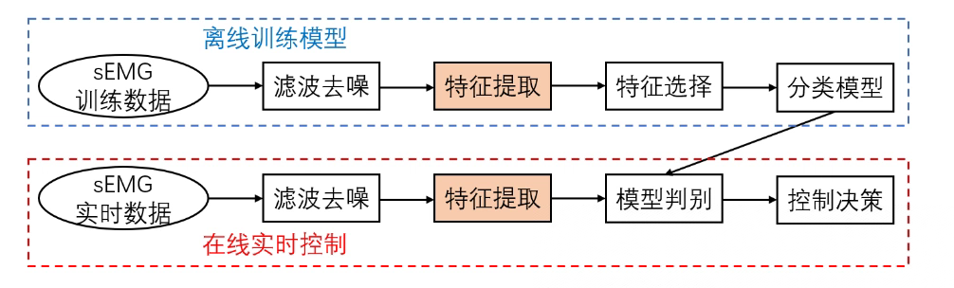
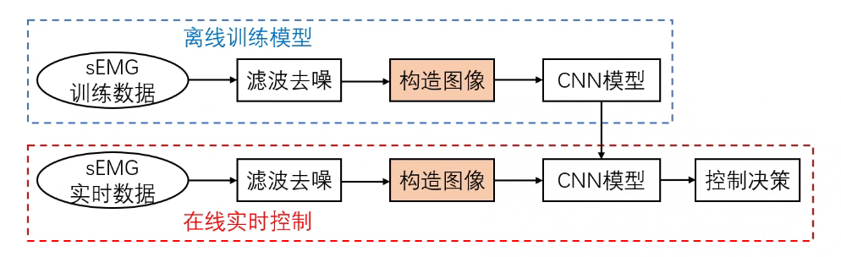
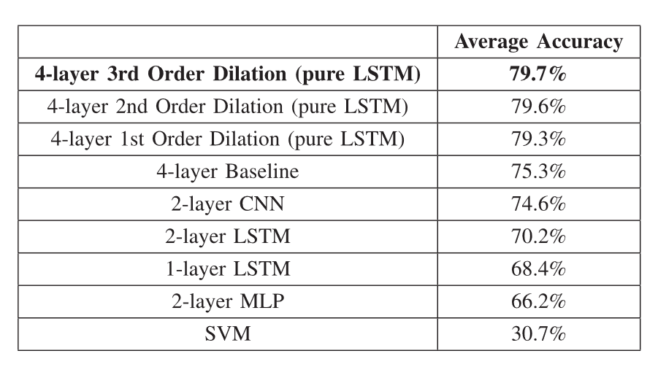
1.2 研究现状
基于机器学习的肌电识别处理流程
基于深度学习的肌电识别处理流程
引用 | 手势数量 | 特征 | 分类方法 | 预测精度
Altimemy et al.(2016) | 15 |  | 支持向量机SVM
 | 10 |  | 线性判别分析LDA | 71%
特征提取 | 作用
时域特征 | 包括积分绝对值、波形长度、零交叉数、斜率变化数和峰度
自回归模型参数(AR) | 提取动态时域特征
小波分解(wavelet) | 低频信号、高频信号
离散傅里叶变换(DFT) | 提取频域特征
引用 | 输入 | 手势数量 | 网络结构 | 预测精度
Geng et al(2016) | 按空间排列的瞬时sEMG图像 | 52 | CNN (4Cov+2FC) | 77.8%
Wei et al(2019) | 多源数据 | 41 | Multi-CNN (5Cov+3FC) | 88.3%
Rahimian et al.(2019) | 原序列重构的patch | 17 | Transformer (自注意力机制) | 82.93%
Sun &Hu(2021) | 12通道数 (窗口300ms) | 17 | 4li-LSTM (temporal dilation model) | 82.0%
Hu&Wong(2018) | 稀疏多通道肌电图信号特征向量 (窗口200ms) | 41 | CNN+LSTM (基于注意力机制) | 87.0%
分类方法 | 预测精度
随机森林 | 75.3%
线性判别分析LDA | 58.3%
支持向量机SVM | 62.1%
延时符

Slide 5
1.2 研究现状
基于sEMG的手势识别
基于机器学习
线性判别模型
基于深度学习
混合模型 (CNN+LSTM)
CNN
支持向量机
RNN
随机森林
数据量增加 性能会下降
Hazelton (2003)；林勇 等 (2004)；赵慧 (2011)；
Lu 等 (2013)；Ma Qian (2018)；Krishnakumari 等 (2020)
CNN
CNN学习空间特征
RNN提取时间特征
Atzori和Cognolato (2016)；Rahimian (2019)；Geng (2016)；Wei 等 (2017)；
LSTM
Quivira (2018)；Sun和Hu (2021)；Geng (2016)；Wei 等 (2017)；
不允许并行训练
易陷入局部最优
Rahimian和Zabihi(2020)；
深度学习模型比传统模型更具潜力，且多源数据融合往往能取得更好的预测效果
CNN与LSTM网络是最常用于这个领域的网络结构,且单独作用均能取得较好的结果

Slide 6
Part 2 研究内容

Slide 7
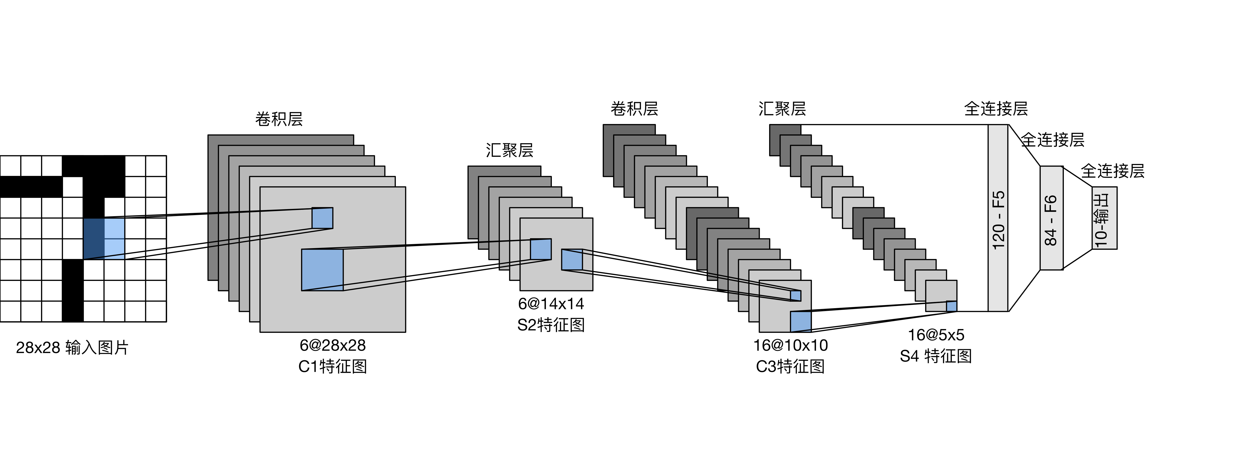
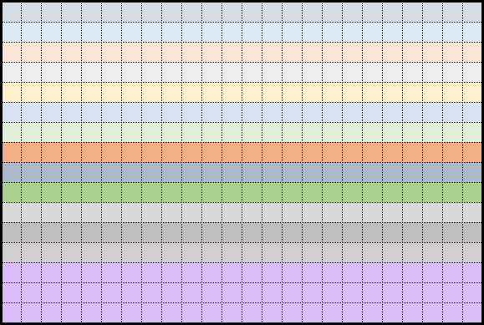
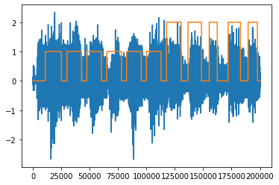
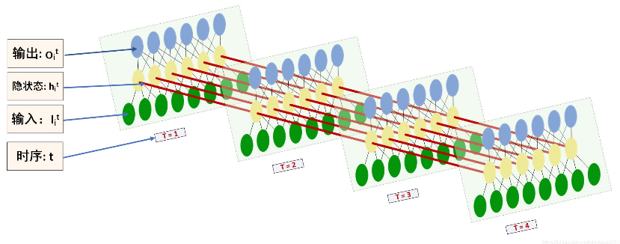
2.1 研究内容
基本思路1：充分提取时域频域特征，并融合其他维度数据构建特征融合图作为输入。 (时序问题→图像分类问题)
基本思路2：对比不同深度网络预测精度，选取最优网络并作方法改进。
步骤1：数据预处理
步骤2：基准实验
emg
小波变换
构造融合特征图
(各维度直接拼接)
深度网络训练及对比
acc
CNN
LSTM
步骤3：方法改进
输入层改进
网络筛选及结构改进

Slide 8
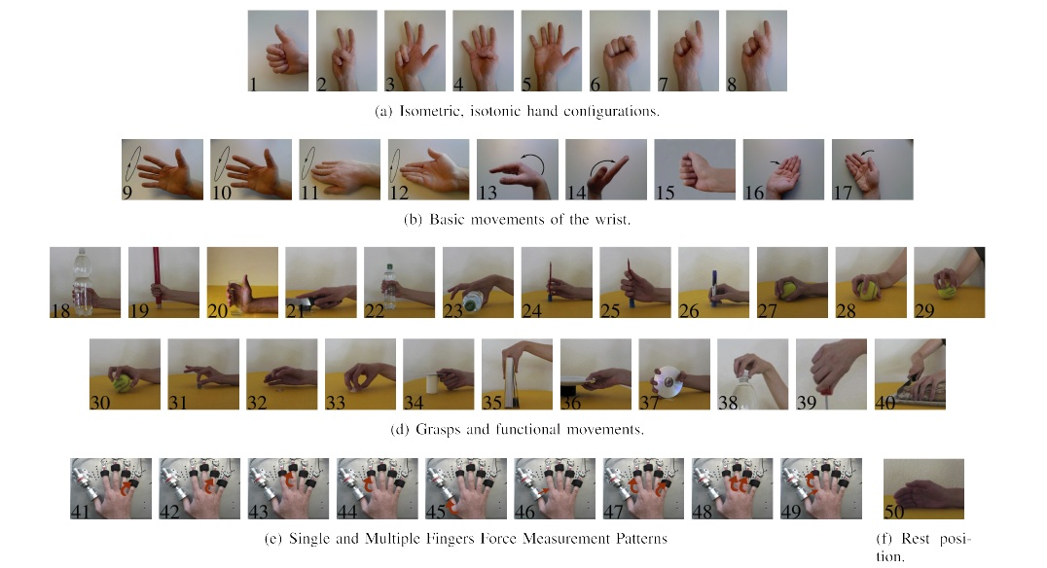
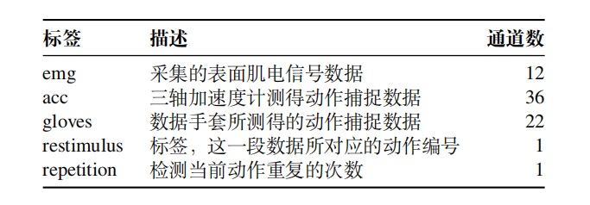
2.2 数据集介绍
选取 NinaPro DB2 中的表面肌电信号以及三轴加速度传感器信号，进行信号融合。
NinaPro DB2数据集
每个受访者被要求做49个动作，每个动作重复10次，每次动作持续5s，然后休息3s。
sEMG数据
以2kHz的速率采样。 每个动作重复持续5s，休息3s。
Acc(手腕加速计)
图 NinaPro DB2 包含 49 种手势动作
运动学信息
表 数据集包含内容
数据手套
动作捕捉数据
力学信息
手指压力传感器
数据集：https://ninapro.hevs.ch/instructions/DB2.html
延时符

Slide 9
Part 3 方法改进

Slide 10
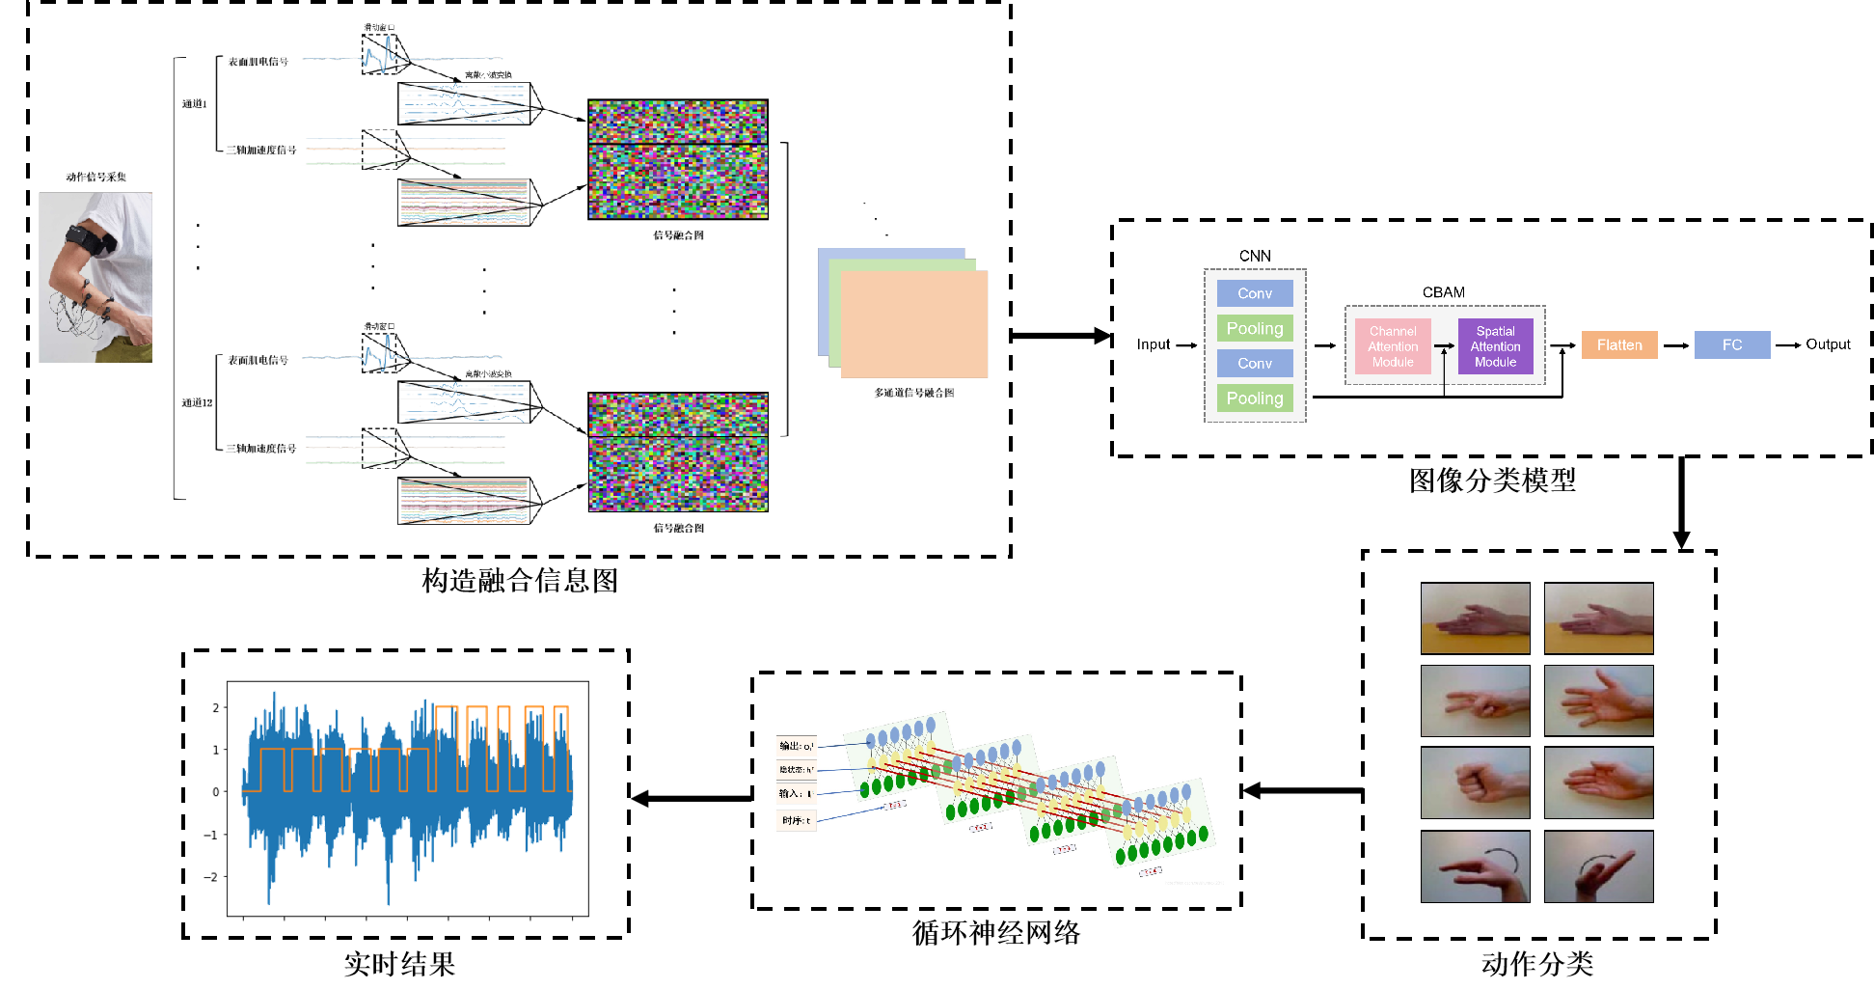
3.1 整体流程
延时符

Slide 11
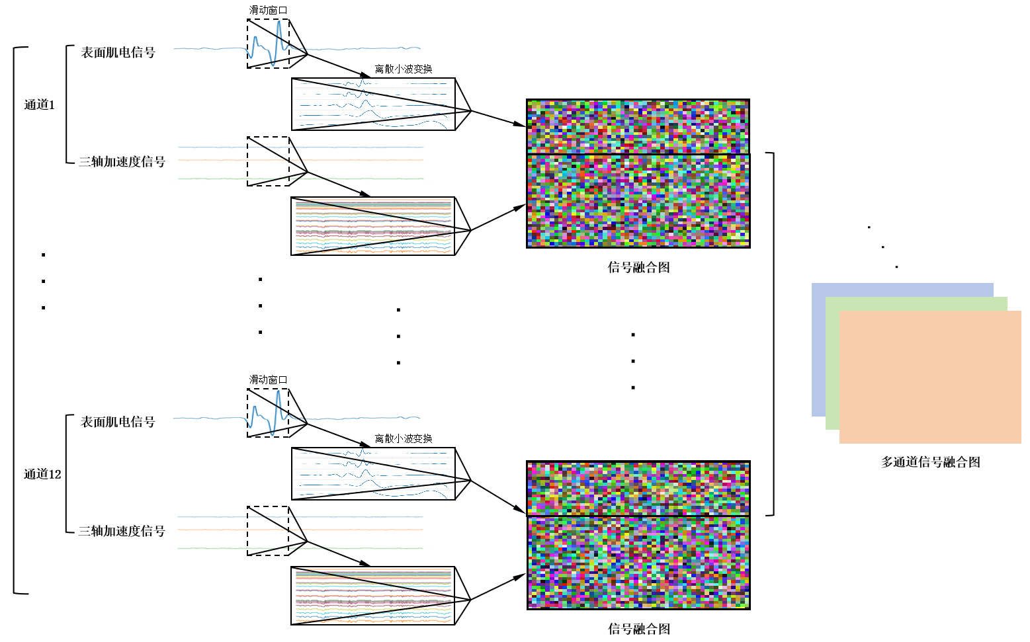
3.2.1 方法改进——输入层
信号融合图
Ninapro DB2 采用 12 个电极对于 49 种动作进行信号采集，包含：
表面肌电信号 sEMG
三轴加速度信号 acc
构造信号融合图：
滑动窗口：局部分析
离散小波变换：提取信号时频特征
特征融合：结合肌电信号与加速度信号数据
多通道融合图：通道域，不同采集点的信息；空间域，同一采集位置的多源信息
延时符

Slide 12
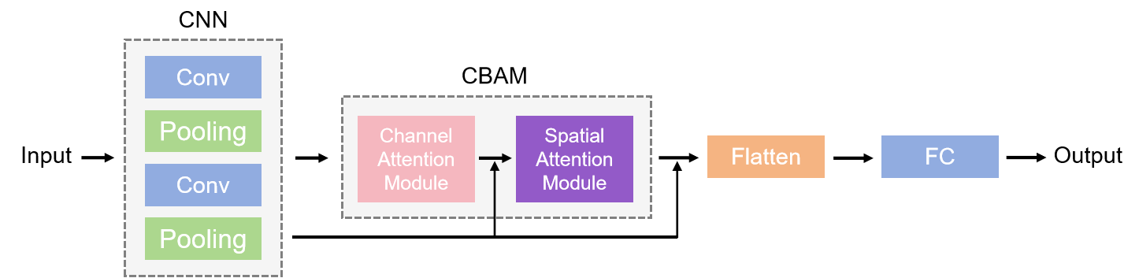
3.2.2 方法改进——网络结构
CNN & Attention
采用 CNN 模型进行信号融合图的分类
添加 CBAM 模块，通过分别在通道域和空间域上应用注意力机制，使网络能够聚焦于更重要的特征，忽略无关或冗余的信息
CBAM 模块包含通道注意力（Channel Attention）与空间注意力（Spatial Attention）模块
延时符

Slide 13
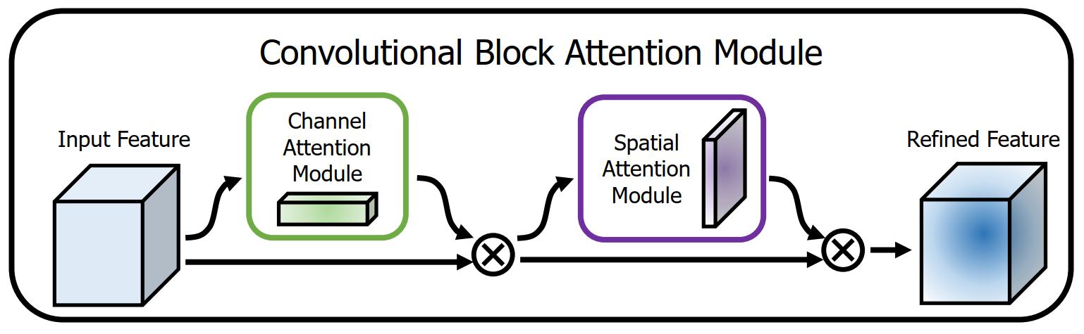
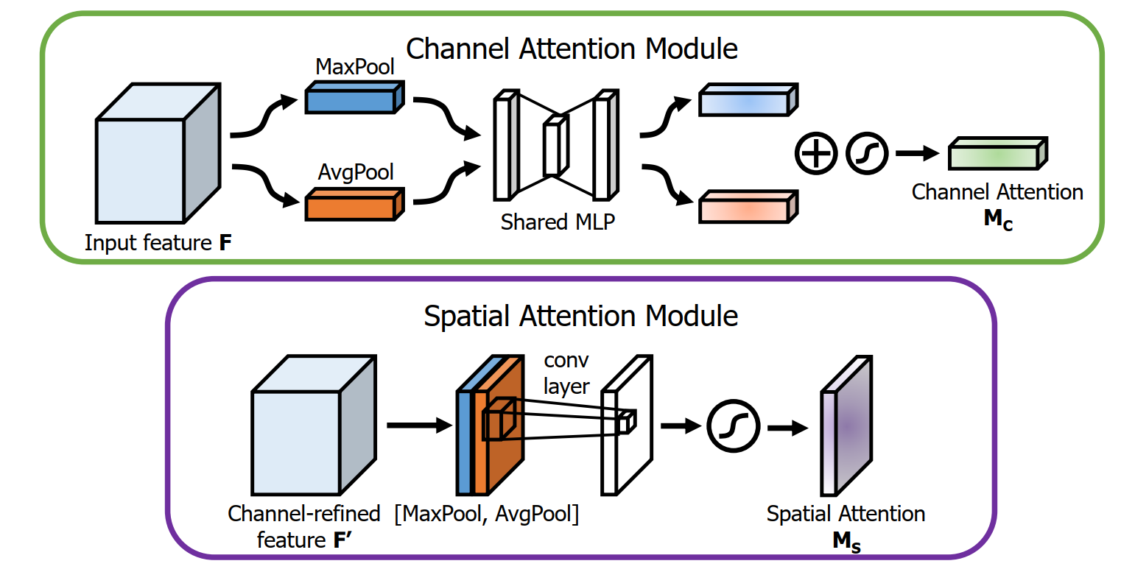
3.2.2 方法改进——网络结构
CBAM: Convolutional Block Attention Module
Channel Attention Module：
用以确定不同通道的重要性权重，通过全局平均池化（GAP）和全局最大池化（GMP）来实现。
GAP 和 GMP 分别计算每个通道的平均值和最大值，然后通过一个共享的全连接层来学习每个通道的权重。
Spatial Attention Module：
用以确定图像中不同位置的重要性权重，通过对卷积层的使用来实现。
首先使用平均池化或最大池化来对通道信息进行聚合，然后通过卷积层来学习空间位置的权重。
延时符

Slide 14
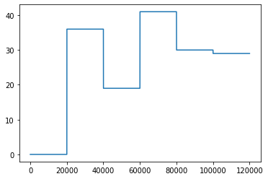

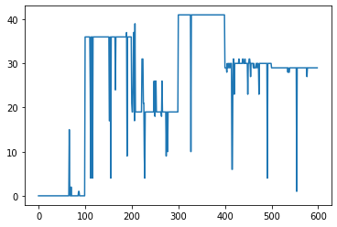
3.2.3 方法改进——稳定时序输出
RNN：拟合实时结果
对于人体而言，短时间的运动状态较为稳定，而动作分类器的输出在不同采样时刻会发生较大变化。
采用具有短期记忆功能循环神经网络 RNN，对于动作分类器概率的平均值或最后几个时间步的概率来确定最终分类。
采集动作状态
局部分类
延时符

Slide 15
Part 4 结果分析

Slide 16
4.1 分类精度分析
基本场景
表 不同输入数据的预测精度(length=100)
采样时间：
输入数据长度
模型结构：
CNN 1d 关注通道域
CNN 2d 关注空间域
LSTM 关注时序
CNN-CBAM 在通道和时间上引
入注意力机制
信号融合：
emg 表面肌电信号
acc 三轴加速度信号
wavelet DWT 后肌电信号
fused 融合信号
model | emg | acc | wavelet | fused
CNN 1d | 70.21 | 79.26 | 66.19 | 83.54
CNN 2d | 68.09 | 86.52 | 73.26 | 92.84
LSTM | 60.24 | 79.15 | 59.72 | 90.09
CNN-CBAM | 71.96 | 88.71 | 76.42 | 94.21
表 不同输入数据的预测精度(length=200)
model | emg | acc | wavelet | fused
CNN 1d | 73.31 | 80.27 | 68.43 | 89.21
CNN 2d | 70.17 | 91.43 | 80.07 | 95.40
LSTM | 63.80 | 83.20 | 62.55 | 93.68
CNN-CBAM | 73.36 | 92.73 | 88.29 | 96.31
延时符

Slide 17
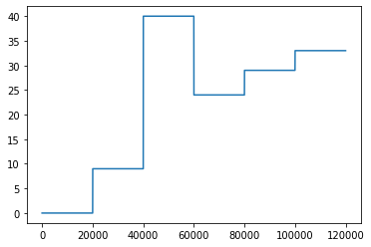
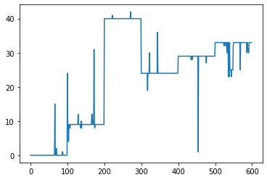
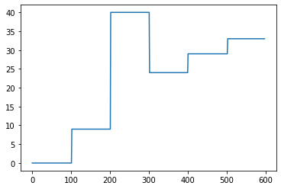
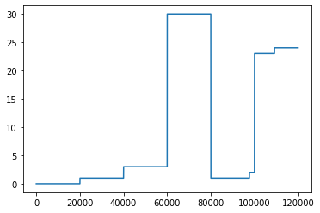
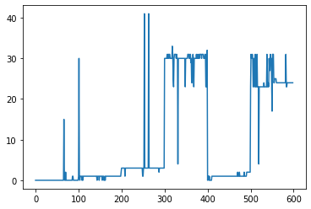
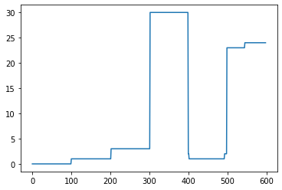
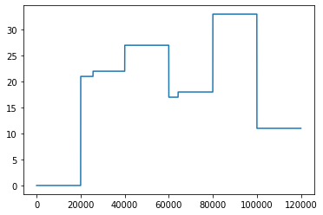
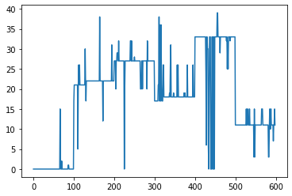
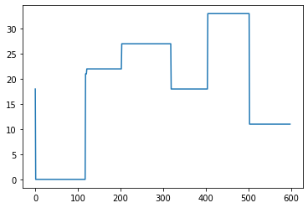
4.2 时序结果拟合
根据采样后分类器的局部分类结果，循环神经网络能基本拟合原始运动状态
影响因素：
动作变化：
当动作状态较为平稳，变化速度较慢时拟合效果好；当动作变化不稳定可能会出现延迟或错误
分类器：
当分类器精确度不高时，会对拟合结果产生较大影响
原运动状态
局部分类结果
拟合结果
延时符

Slide 18
Part 5 不足与总结

Slide 19
总结：
针对基于多源信号的运动意图识别问题，构造了融合信息图像进行信号的时频处理以及多源信号的融合；引入注意力机制，采用含有 CBAM 的 CNN 模型进行图像分类，最高能达到 96.31% 的分类准确率；在基于时序信号实时判断中，根据分类器结果采用 RNN 进行平滑处理，能基本拟合原始运动状态。
不足：
效率：实时性对特征处理以及模型计算结果的效率提出了要求，需要在局部准确率和识别过程采样频率中进行权衡
不确定性：动作开始与结束点的标注往往存在模糊性，对于特定分类以外的动作识别任务也难以泛化，导致在新场景中的不确定性
延时符

Slide 20
恳请批评指正！

